Slide 1
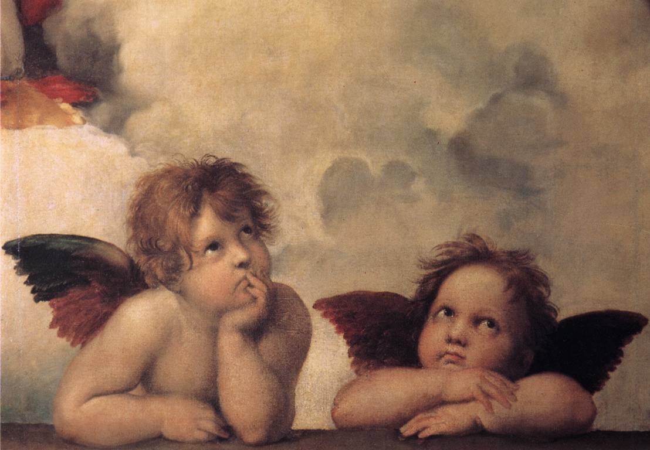
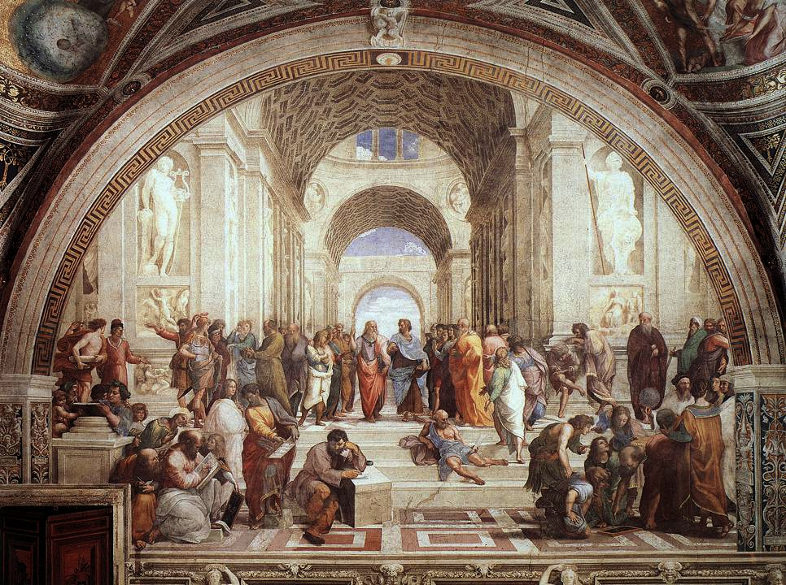
Raffael – Ordnung, Macht und die Renaissance-Zickenrunde
Materialpaket für Unterricht, Projektarbeit und Präsentation
Worum geht es?
Einstieg über ein bekanntes Motiv: die Engel aus der Sixtinischen Madonna.
Von dort führt der Weg in die Schule von Athen, in die Disputa, auf den Parnass und zu den Tugenden.
Leitfrage: Wie macht Raffael Wissen, Glauben, Poesie, Recht und Macht sichtbar?
Extra: Die „Renaissance-Zickenrunde“ bringt Quellenkritik in die Stunde.
© 2026 Susanne Albers · www.susannealbers.de/schule/

Slide 2
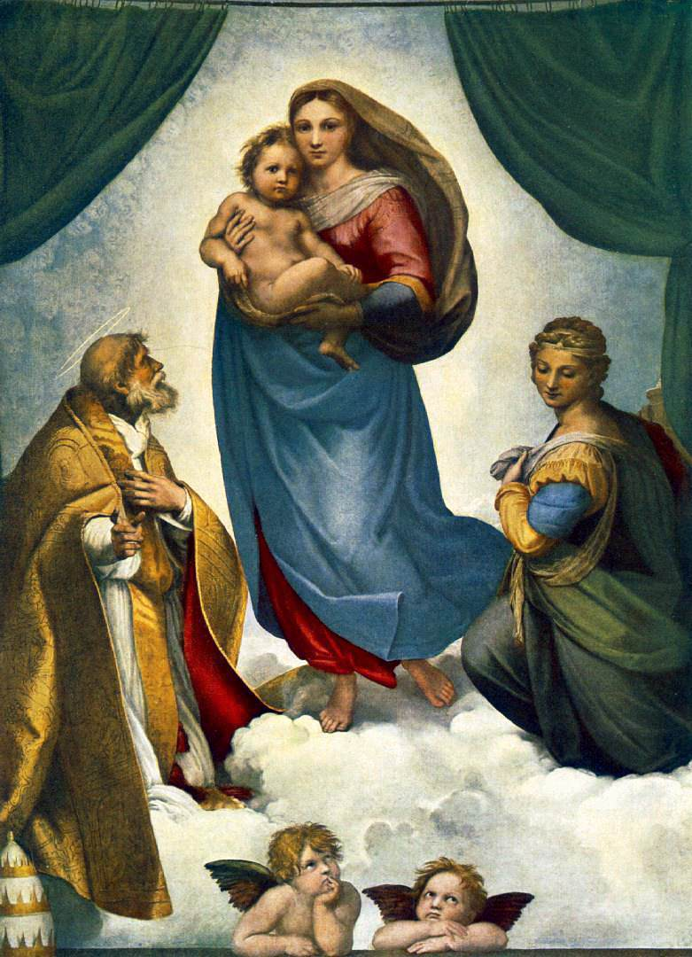
Einstieg: Wozu gehören diese Engel?
Vom Wiedererkennen zum Zusammenhang
Didaktischer Nutzen
Viele kennen die Engel – aber oft nicht das ganze Bild.
Vergleichsfrage: Wie verändert sich die Wirkung ohne Kontext und mit Kontext?
Thema Medienbildung: Ein Bilddetail kann berühmter werden als das Werk, aus dem es stammt.
Arbeitsimpuls: Erst Vermutungen sammeln, dann das vollständige Bild ergänzen.
© 2026 Susanne Albers · www.susannealbers.de/schule/

Slide 3
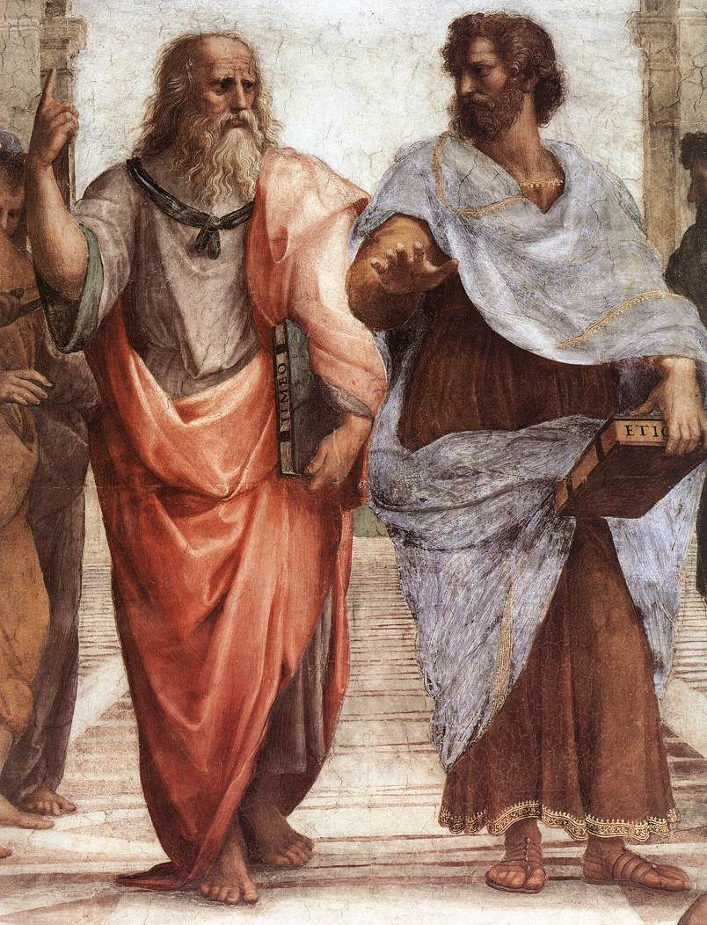
Die Schule von Athen als Denkraum
Ordnung im Raum lesen
Arbeitsaufträge
Zentrum und Blickführung beschreiben.
Platon und Aristoteles vergleichen: Geste, Haltung, Denkrichtung.
Architektur als Argument verstehen.
Frage: Wie wird Wissen hier geordnet?
© 2026 Susanne Albers · www.susannealbers.de/schule/

Slide 4
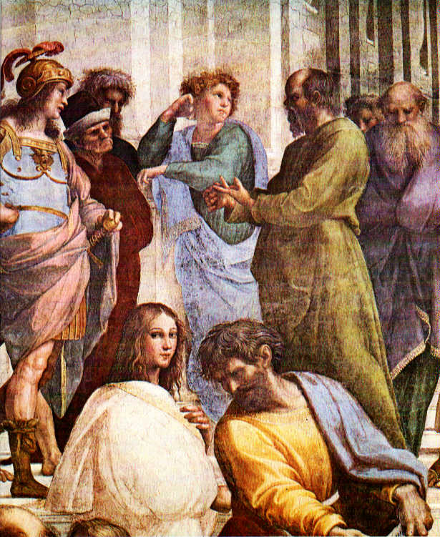
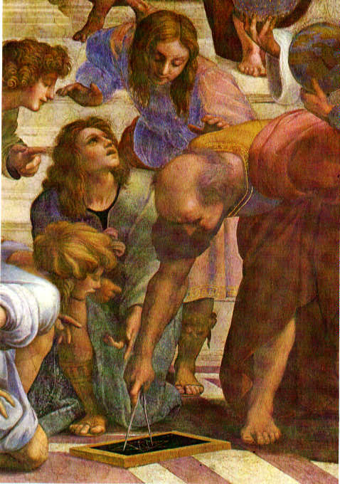
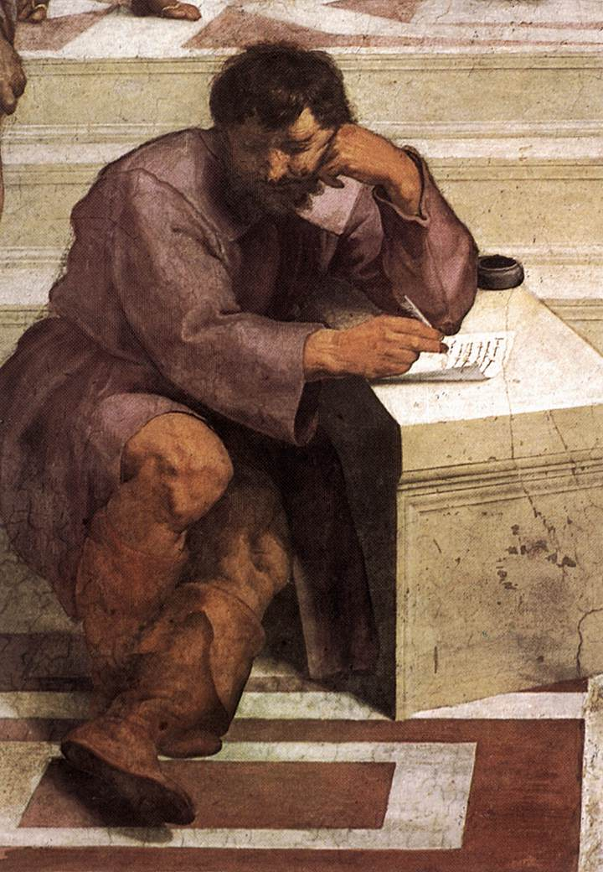
Personen genauer lesen
Sokrates, Euklid/Bramante und Heraklit/Michelangelo
Drei Beobachtungsschwerpunkte
Sokrates: Denken als Gespräch und Argument.
Euklid/Bramante: Geometrie, Lehren und Bauen.
Heraklit/Michelangelo: auffälliger Einzelgänger und Anlass für quellenkritische Vermutungen.
© 2026 Susanne Albers · www.susannealbers.de/schule/

Slide 5
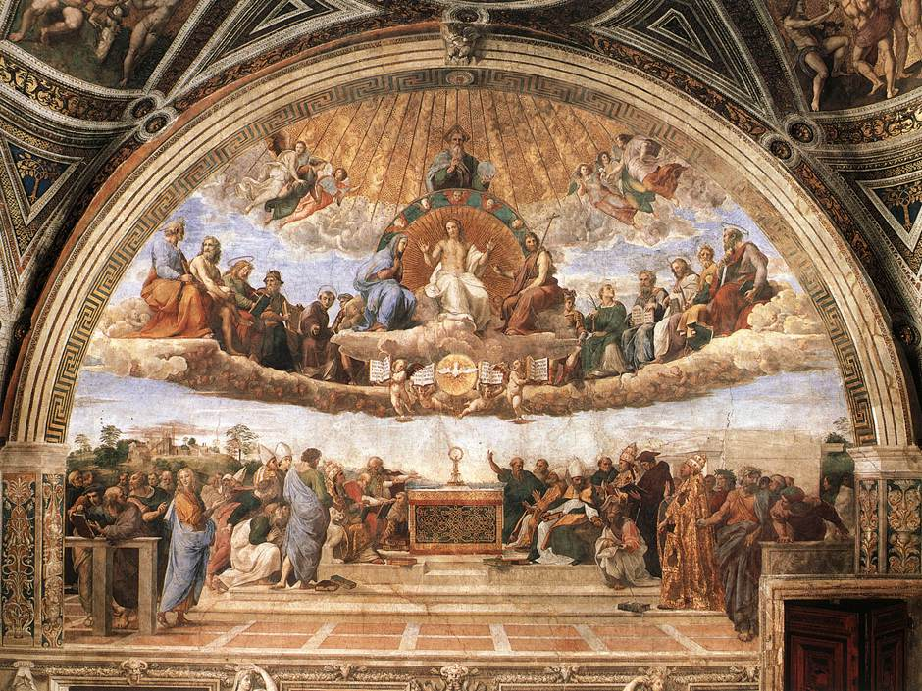
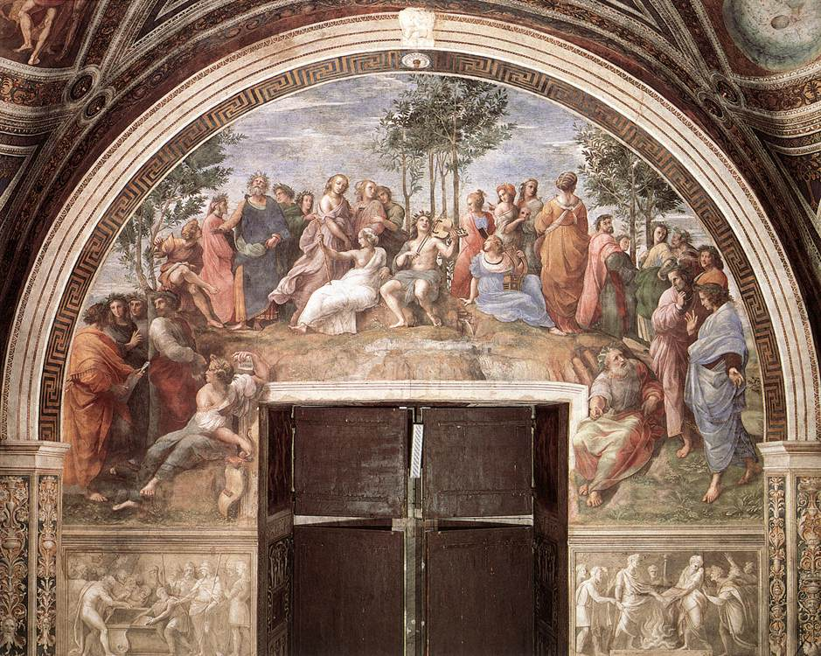
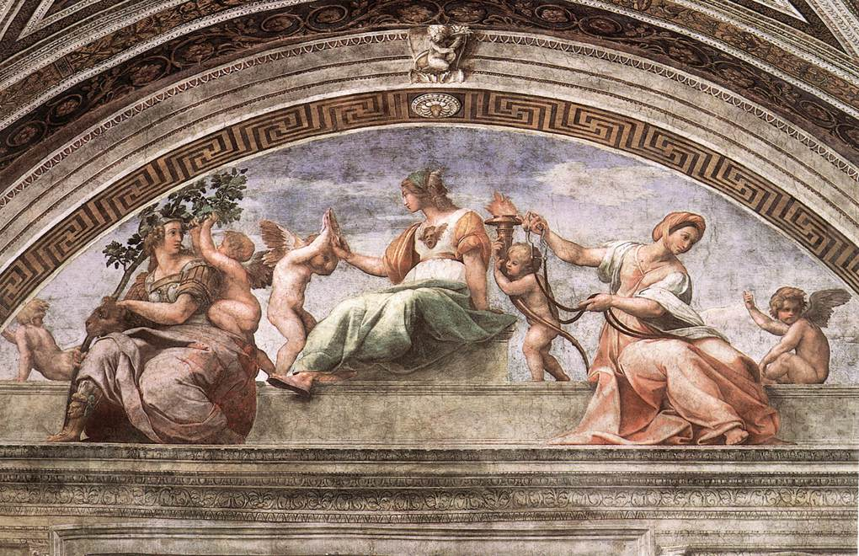
Vier Räume, vier Ordnungen
Nicht nur Philosophie: auch Glauben, Poesie und Gerechtigkeit
Disputa = Himmel und Erde verbinden · Parnass = Poesie ordnen · Tugenden = Recht und Herrschaft legitimieren
© 2026 Susanne Albers · www.susannealbers.de/schule/

Slide 6
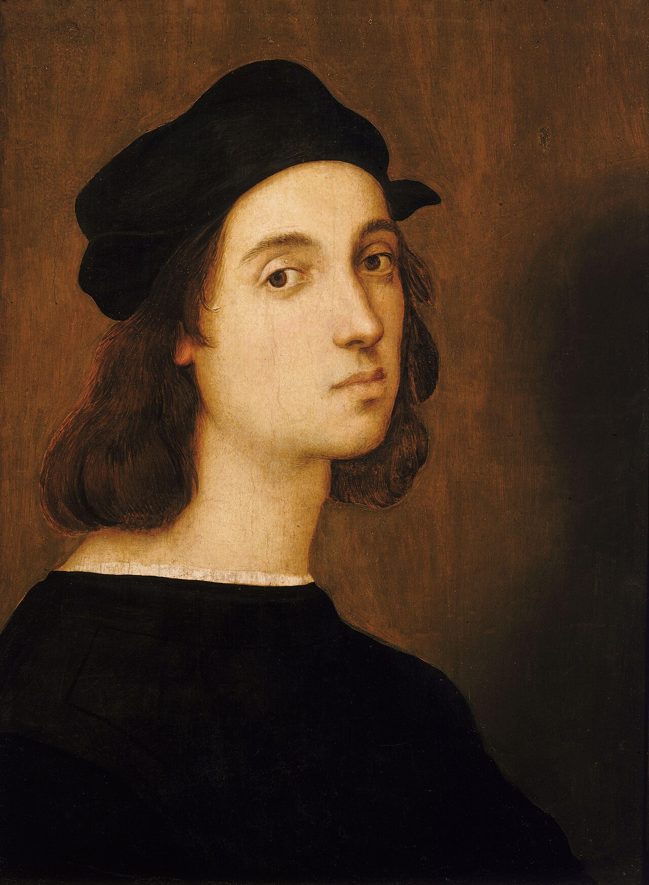
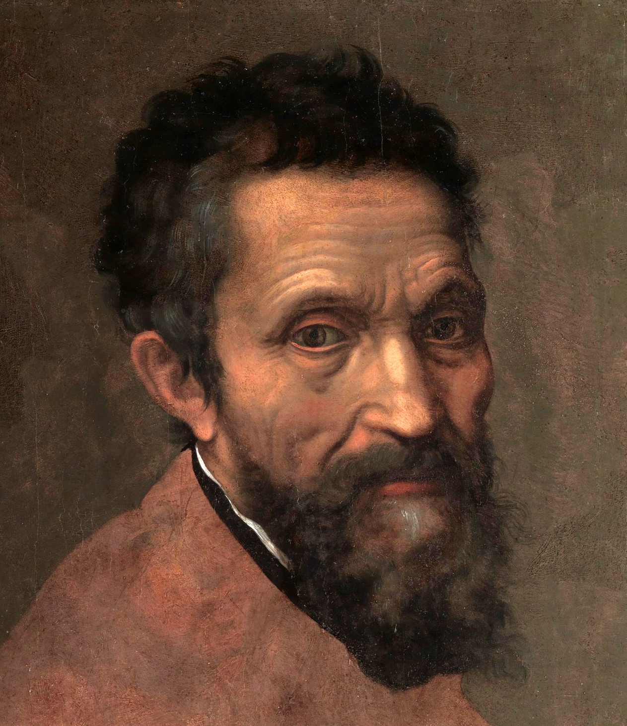
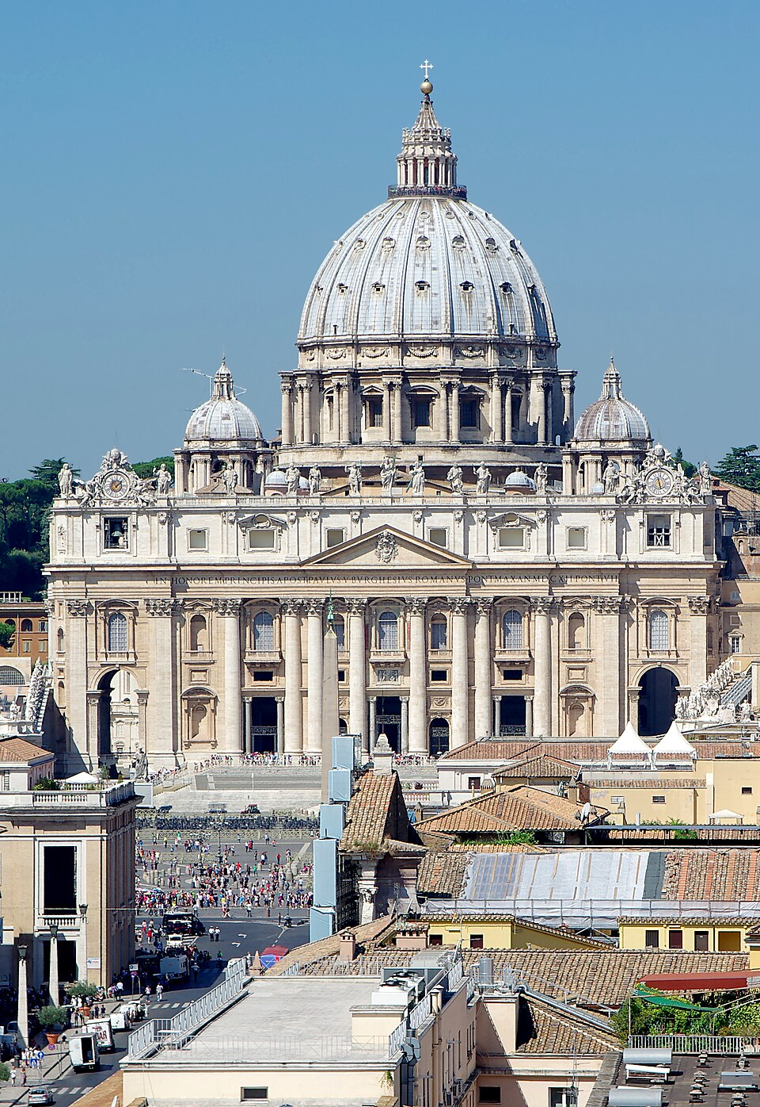
Die Renaissance-Zickenrunde
Raffael, Bramante, Michelangelo – und Vasari als Quelle
So wird’s didaktisch sauber
Vasari berichtet von Konkurrenz und Intrigen – das ist spannend, aber keine neutrale Tatsachenliste.
Aussagen sortieren: historisch belegt / von Vasari berichtet / Interpretation / bewusst zugespitzt.
Heraklit als Michelangelo? Genau hinsehen, vorsichtig formulieren.
So wird Künstlerklatsch zu einer Übung in Quellenkritik.
© 2026 Susanne Albers · www.susannealbers.de/schule/

Slide 7
Mögliche Unterrichtsformate
Vom Kurzeinstieg bis zum Projekt
Zeitformate
45 Minuten: Engel – Sixtinische Madonna – Schule von Athen.
90 Minuten: Schule von Athen als Denkraum mit Gruppenarbeit.
90 Minuten: Genies unter sich – Vasari, Heraklit, Bramante, Michelangelo.
Projekt: Vier Räume, vier Weltbilder – Ausstellung oder Raumkarte.
Methodischer Kern
Wichtig ist immer die gleiche Methode:
1. genau beschreiben
2. begründet deuten
3. Quellenlage markieren
4. Zusammenhang herstellen
© 2026 Susanne Albers · www.susannealbers.de/schule/

Slide 8
Materialübersicht
Kostenlos nutzbar für Unterricht und private Bildungszwecke
Dieses Paket enthält
01 Lehrerhandreichung
02 Arbeitsblatt
03 Rollenkarten
04 Lösungshinweise
05 Präsentation
Hinweise
Originalprojekt: www.susannealbers.de/raffael/
Unterrichtswelt: www.susannealbers.de/schule/raffael/
Copyright sichtbar mitführen.
Mehr Bilder helfen – lieber eine Bildspur mehr als eine Erklärung zu wenig.
© 2026 Susanne Albers · www.susannealbers.de/schule/

